Slide 1
La rete GARR-X Progress: un’infrastruttura moderna al servizio della comunità scientifica
Federico Ruggieri, Claudia Battista, Massimo Carboni, Gabriella Paolini
Inaugurazione Edificio ReCaS
Bari 9 Luglio 2015

Slide 2
Agenda
La Comunità GARR
La rete: GARR-X Progress e GARR-X
La formazione di «Progress in Training»
L’infrastruttura ICT di GARR-X Progress
Conclusioni

Slide 3
Il GARR in breve
Il GARR è innanzitutto una comunità: quella della ricerca e dell’istruzione
Il GARR progetta, implementa e gestisce la Rete Italiana della Ricerca e dell’Istruzione, fornendo:
  Connettività ad altissima banda, simmetrica e trasparente
  Servizi Avanzati
  Supporto alle E-Infrastructure

Slide 4

La Comunità GARR – Soci Fondatori
Associazione no-profit fondata da CNR, ENEA, INFN e Fondazione Crui (su incarico delle Università Italiane) sotto l’egida del Ministero dell’Educazione e della Ricerca

Slide 5





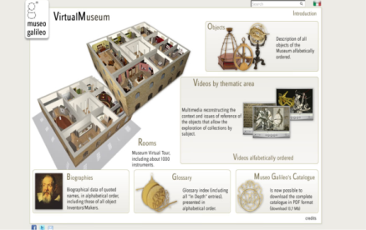



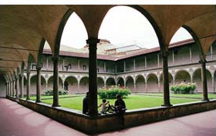


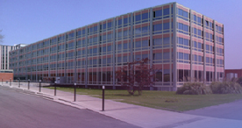


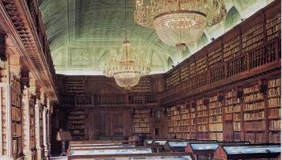

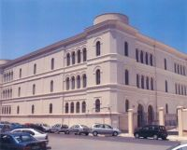

La Comunità GARR – Beni Culturali
Archivi and Cataloghi
Soprintendenze
SBAS - Firenze - Lambertesca
SSBA-Roma Palazzo Massimo
Musei
Biblioteche
Galleria degli Uffizi
Biblioteca Nazionale Centrale di Firenze
Biblioteca Nazionale Marciana
Biblioteca Nazionale Braidense
Biblioteca Riccardiana
Biblioteca Nazionale di Bari
Notes:
Fisica delle alte energie (INFN)
esperimenti ad LHC e in altri laboratori: interconnessione a multipli di 10Gbit/sec e 100Gbps dei centri di calcolo regionali di diverso livello gerarchico (Tier0,1,2) distribuiti in Europa e nel mondo
Astrofisica e Radioastronomia (INAF)
Radiotelescopi a Medicina (BO), Noto (SR) e San Basilio (CA), Osservatorio Astronomico Virtuale (AVO), Square Kilometer Array (SKA Project)
Monitoraggio ambientale (ENEA, CNR, ASI e ESA)
Rete Sismica Nazionale Centralizzata (INGV)
Applicazioni multimediali in ambito artistico e culturale (AFAM)
diffusione e accesso di contenuti ad alta risoluzione e/o a bassissima latenza (vedi progetto LOLA)
Insegnamento a distanza (Università)
Ricerca medica e sanitaria (IRCCS, IZS, Ospedali)
infrastrutture dati per la comunità scientifica (Università e centri di ricerca)
ESFRI Projects (biobanche per la ricerca medica e la diagnosi)
Flagship Projects («big data», future Internet)
servizi ICT dedicati alla comunità dei beni culturali (Archivi di Stato, Biblioteche Nazionali, Musei, Università e centri di ricerca)
attività di conservazione, ricerca e fruizione dei beni digitalizzati
studio, tutela, e valorizzazione di beni culturali materiali quali manufatti artistici e beni archeologici e monumentali
sistemi informativi territoriali georeferenziati
SBAS – Firenze Soprintendenza Speciale per il Patrimonio Storico, Artistico ed Etnoantropologico e per il Polo Museale della città di Firenze
SSBAR - Soprintendenza Speciale per i Beni Archeologici di Roma

Slide 6
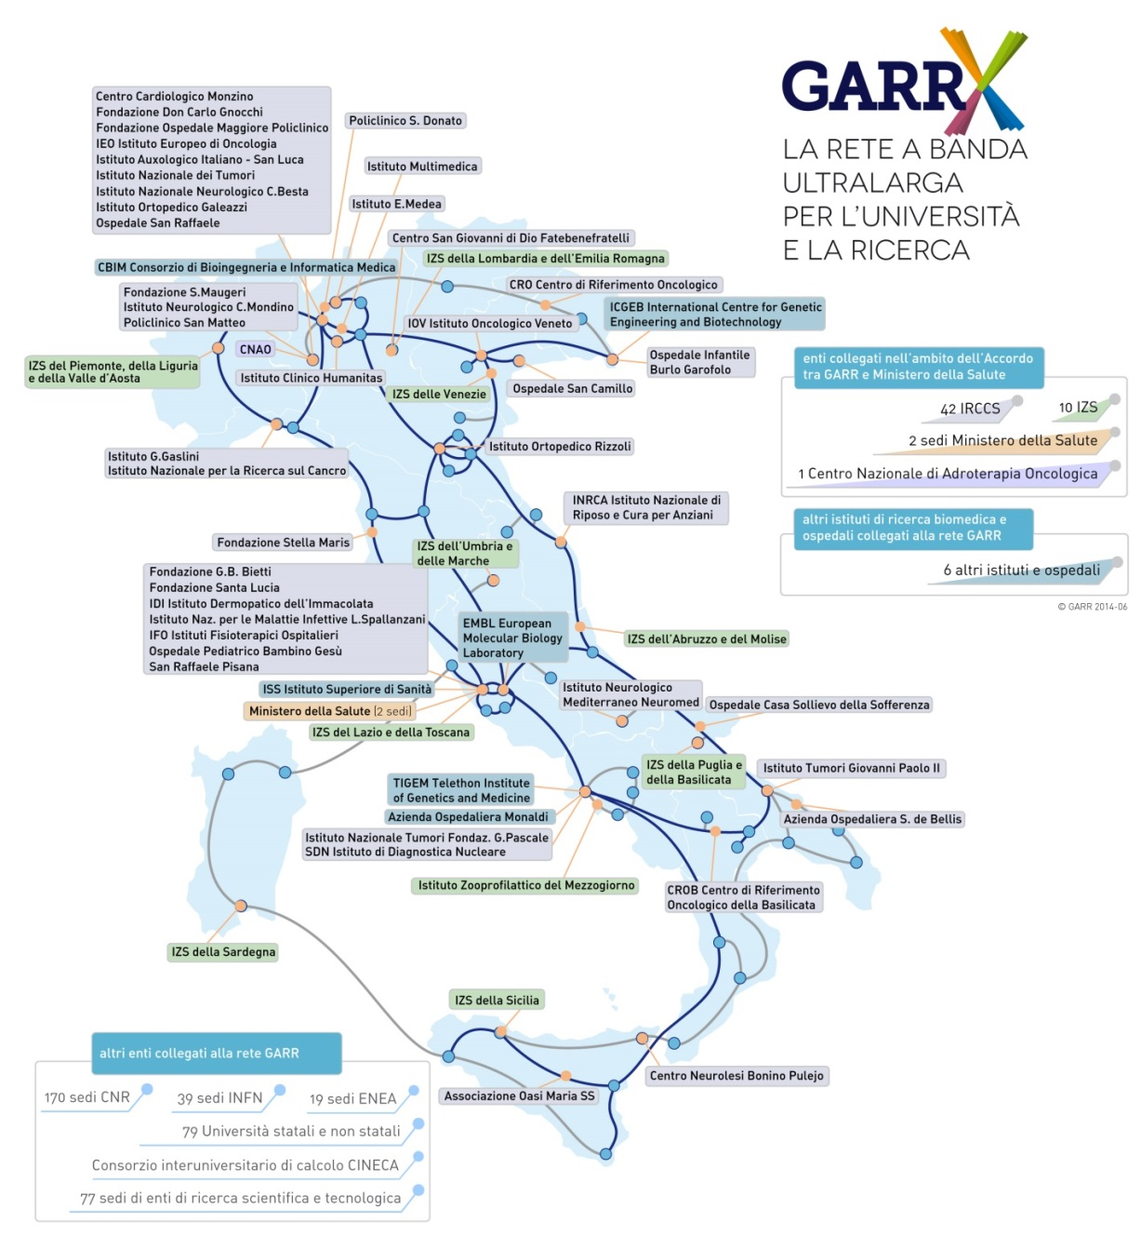
La Comunità GARR – Biologia e Medicina
Convenzione Quadro tra Ministero della Salute e GARR nel 2005 e Accordo di Programma nel 2009 per il collegamento di:
2 sedi del Ministero della Salute e alla sede Fondazione CNAO
50 Istituti di Ricerca Clinica a Carattere Scientifico (IRCCS)
10 Istituti Zooprofilattici Sperimentali (IZS)

Slide 7
La Comunità GARR - Agricoltura
Convenzione firmata con il Consiglio nazionale per la Ricerca in Agricoltura (CRA) per il collegamento di:
  2 sedi in Roma
  1 sede a Bologna
In via di collegamento con GARR-X Progress:
  CRA-ORT (Centro di Ricerca per l’Orticoltura di Pontecagnano - SA)
  CRA-SCA (Unità di Ricerca per i Sistemi Colturali degli Ambienti caldo-aridi di Bari)

Slide 8









La comunità degli utenti
Circa 800 siti connessi appartenenti a varie organizazioni
  100 Università
  350 Istituti e Laboratori di Recerca
  60 Istituti Biomedici di Ricerca
  65 Biblioteche, Musei ed Istituzioni Culturali
  Più di 170 scuole
Enti ed Istituzioni vigilate da vari ministeri:
  Ministero dell’Istruzione Università e Ricerca
  Ministero dello Sviluppo Economico
  Ministero della Salute
  Ministero dei Beni Culturali e Turismo
  Ministero delle Politiche Agricole e Forestali

Slide 9

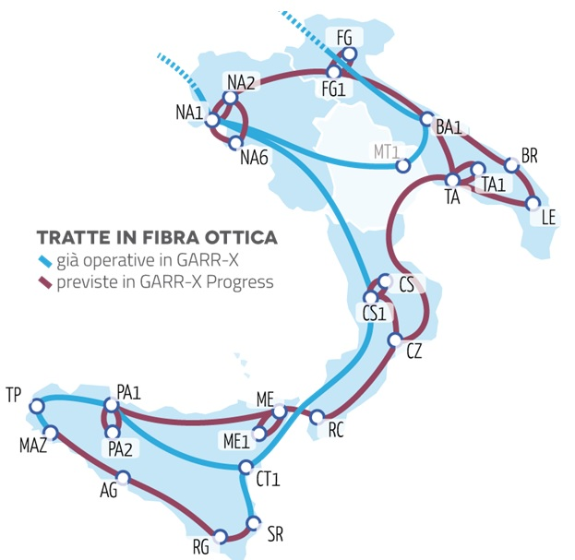
GARR-X Progress
Progetto finanziato nel Luglio 2013 su fondi del Piano di Azione Coesione (PAC) per un totale di 46,5 M€ di cui:
70% circa per infrastruttura in fibra di backbone e accessi di Università ed Enti di Ricerca
10% circa per accessi in fibra delle scuole
10% circa per infrastruttura ICT
10% circa per Formazione
Il backbone è già operativo
Stiamo completando entro Luglio 2015 gli accessi
Speso o impegnato il 100% del finanziamento

Slide 10
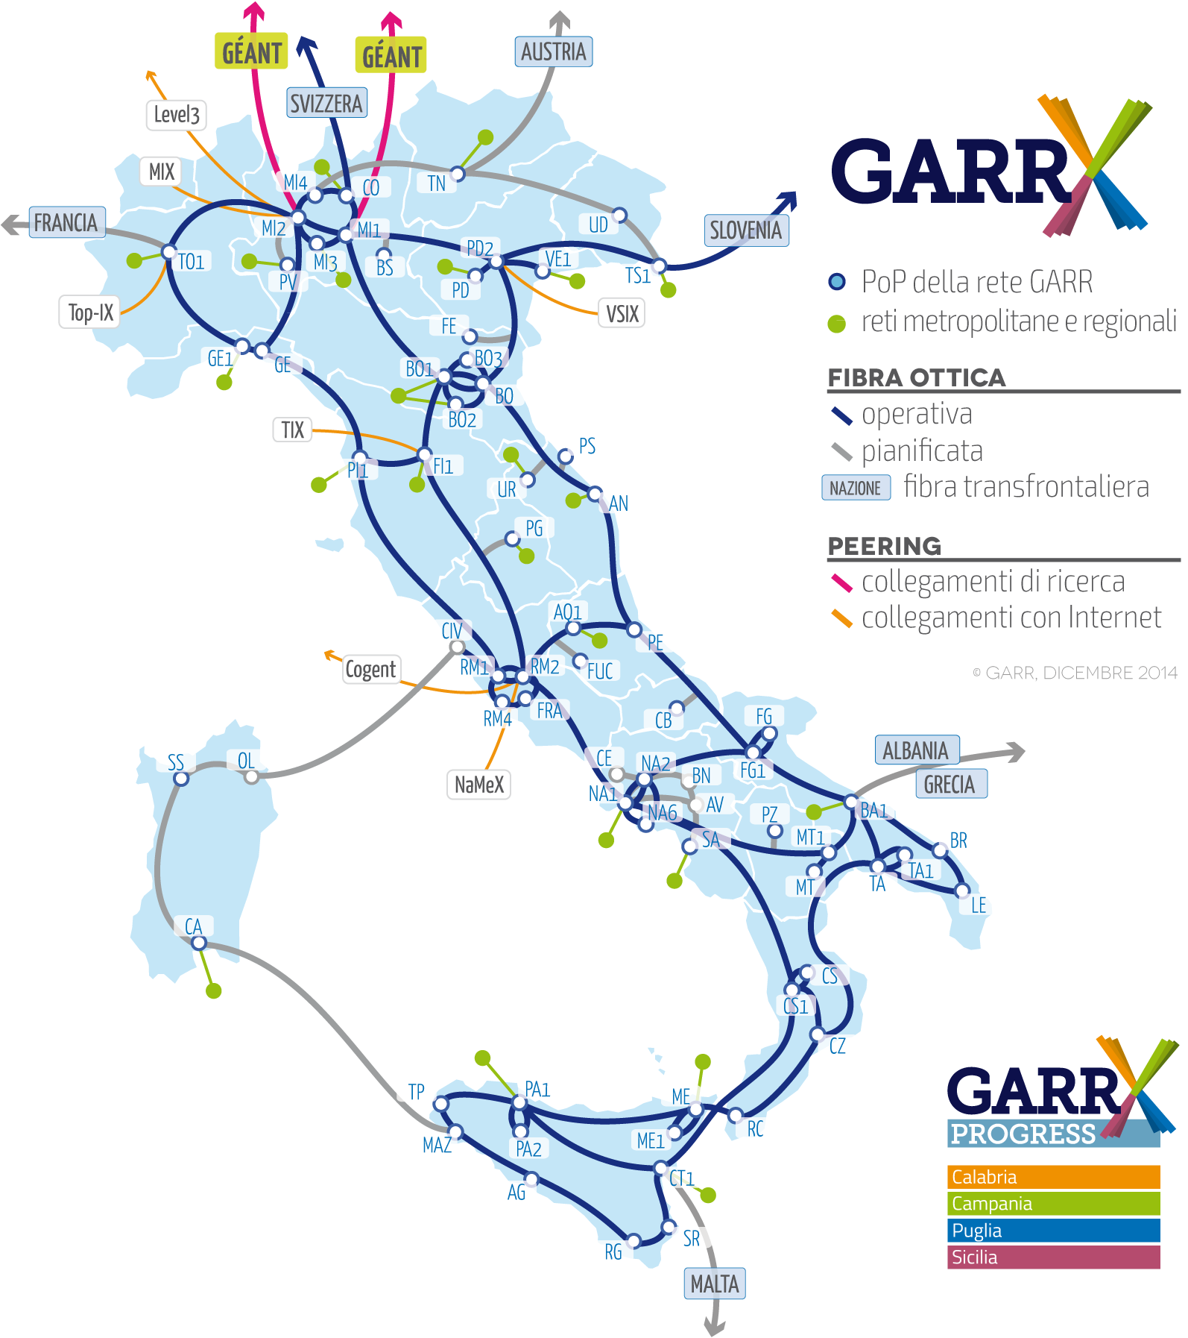
La Rete GARR-X e GARR-X Progress
Più di 14.000 km di fibre di propietà GARR
  ~6.500 Km di backbone + 2.500 di Progress
  ~2.000 Km di collegamenti di accesso + 3.000 di Progress
Più di 800 siti utente interconnessi
Più di 500 Gbps di capacità di accesso aggregata
100 Gbps di capacità IP verso GÉANT rete Europea della Ricerca ed Istruzione
Fibre transfrontaliere verso ARNES (Slovenia), SWITCH (Svizzera) e UoM (Malta).
Parecchie connessioni internazionali a 10G e2e fornite da GEANT

Slide 11

Progress in Training
Progetto di Formazione di GARR-X Progress - Infrastruttura Digitale per promuovere Ricerca, Istruzione e Competitività nel Sud
In collaborazione con l’Università degli Studi di Bari “Aldo Moro”
Validatore scientifico e didattico del Progetto: Prof. Roberto Bellotti
Sede operativa del GARR a Bari
Attività di formazione prodotta ed erogata nelle 4 Regioni in Obiettivo Convergenza (Calabria, Campania, Puglia e Sicilia)
  Corsi Formazione A Distanza (FAD) di perfezionamento
  Master Universitario di II Livello (60 CFU)
  Moduli in Autoapprendimento di aggiornamento professionale
  Corsi intensivi di aggiornamento professionale

Slide 12
Master Universitario
Master Universitario di II Livello (60 CFU)
  “Metodologie e tecnologie per lo sviluppo di infrastrutture digitali”
  impegno a tempo pieno per laureati magistrali (24 corsisti + 1 uditore)
  erogato dall’Università di Bari (Convenzione)
  Durata: 1 anno: dal 27 marzo 2014 al 26 marzo 2015
  Attività di didattica frontale (800 Ore) e laboratori + stage sia negli Enti di Ricerca, sia nelle imprese
  Visite di studio (PoP GARR, Calcolo e Storage Univ. Bari, INFN)

Slide 13
Autoapprendimento
Moduli in Autoapprendimento di aggiornamento professionale
  Le lezioni trattate durante il Master Universitario sono state trasformate in materiale fruibile on-line
  I corsi:
    “Local Area Network: dalla tecnologia Ethernet alle soluzioni di Software Defined Network”
    “Sistemi content-management”
    “Progettazione e gestione della rete per un data center”

Slide 14
Formazione A Distanza (FAD)
Corsi Formazione A Distanza (FAD) di perfezionamento
  Comprensione e Valorizzazione delle Infrastrutture digitali
Far comprendere e valorizzare le potenzialità delle infrastrutture digitali
    potenziare le capacità e accrescere il valore nel mondo della ricerca e dei servizi pubblici
    nuove partecipazioni a Progetti nazionali ed internazionali.
  alfabetizzazione digitale su networking e calcolo e storage distribuito
  modalità e-learning
  8 Edizioni con Esame finale in presenza
  Circa 900 iscritti.
http://learning.progressintraining.it
Disponibile ad accesso libero aperto a tutti in autoapprendimento

Slide 15
Corsi Intensivi per APM
  Da Marzo a Giugno 2015
  Corsi Intensivi di Aggiornamento Professionale per i referenti tecnici delle sedi collegate a GARR nella quattro regioni obiettivo convergenza e in Basilicata, Sardegna e Molise.
  4 edizioni: Bari, Napoli, Reggio Calabria e Catania
  Hanno partecipato più di 300 tecnici appartenenti alle Università e agli Istituti di Ricerca, scuole.
  Visite studio ai PoP GARR.

Slide 16
Competenze Digitali AGID
GARR fa parte della Coalizione nazionale per le Competenze digitali
Il progetto Progress in Training è stato inserito sulla piattaforma “Competenze Digitali” dell’Agenzia per l’Italia Digitale. http://competenzedigitali.agid.gov.it/progetto/progress-training

Slide 17
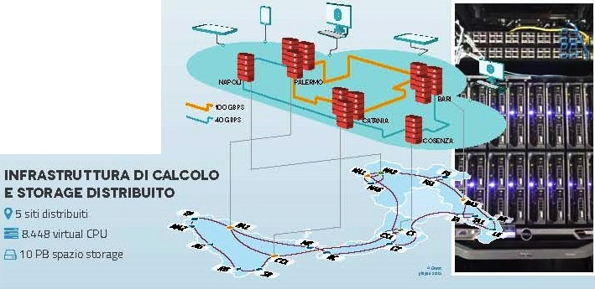
Infrastruttura ICT
Tecnologia Blade per le CPU e FC per lo storage

Slide 18
I servizi GARR – Base (1/2)
GARR-LIR - lir@garr.it
  assegna indirizzi pubblici IPv4 e IPv6
GARR-NIC – nic@garr.it
  supporta gli utenti nelle procedure di registrazioni di nomi a dominio sotto .it e .eu
DNS (Domain Name System) - staff-dns@garr.it
  Supporto nella configurazione dei DNS
GARR-CERT – cert@garr.it
  Gestione degli incidenti di sicurezza e della emissione di Alert
GARR Certification Service – garr-ca@garr.it
  Richiesta e supporto per il rilascio di certificati per server e personali (servizio TCS -TERENA Certification Service o Certificati X509 CA GARR)
GARR-SCARR – scarr@garr.it
  Richiesta di analisi della sicurezza della propria rete

Slide 19





I Servizi GARR –Base (2/2)
MIRROR (anche in IPv6) - mirror-service@garr.it
  Distribuzione di Pacchetti Software - es Linux / CentOS / Scienfific Linux (anche in IPv6)
Filesender - https://filesender.garr.it/
  non più mail con allegati di grandi dimensioni (accessibile via IDEM)
GARR Vconf - vconf-service@garr.it
  Servizio di Help Desk per aiutare l’utente nell’utilizzo
EduRoam - eduroam@garr.it
  Supporto alla configurazione iniziale e alle problematiche anche a livello internazionale
GARR-IDEM-AAI – idem@garr.it
  Supporto per l’attivazione sia come IdP che come SP

Slide 20



I nuovi servizi GARR (a pagamento)
GARRbox – Sistema di storage personale e di condivisione file basato su ownCloud
Cloud IdP – Sistema di Identity Provider pre-configurato per poter entrare in IDEM ed eduGAIN
WebConference – Sistema basato su differenti piattaforme software: AdobeConnect (ma presto anche Web-Ex), ecc.
BigStorage – Archiviazione di dati
PaaS (Platform as a Service) o IaaS (Infrastructure as a Service) su richiesta specifica di comunità scientifiche

Slide 21
Conclusioni
Il GARR è da molti anni al servizio della Ricerca e dell’alta Formazione creando una comunità che può essere ulteriormente valorizzata
Il successo ottenuto in termini di soddifacimento delle necessità della comunità con un efficace modello di sostenibilità ci stimola ad affrontare nuove sfide
La natura dinamica della Ricerca Scientifica caratterizza l’agilità operativa del GARR grazie ad una organizzazione leggera ma efficace in termini di efficienza e pragmatismo
Il Progetto GARR-X Progress ha permesso di portare nelle 4 regioni della convergenza un’infrastruttura in fibra ottica allo stato dell’arte in grado di gestire connessioni a 100 G.
Adesso bisogna adeguare il centro-nord per recuperare un digital divide per una volta a vantaggio del sud dell’Italia.

